Slide 1
结合常识知识的对话生成
李杪瑾

Slide 2
三篇文章
Grounded Conversation Generation as Guided Traverses in Commonsense Knowledge Graphs（ACL2020）（结合conceptnet）
Like hiking? You probably enjoy nature: Persona-grounded Dialog with Commonsense Expansions（EMNLP2020） （结合comet）
CARE: Commonsense-Aware Emotional Response Generation with Latent Concepts （ AAAI-2021 ）（结合conceptnet+emotion）

Slide 3
Grounded Conversation Generation as Guided Traverses in Commonsense Knowledge Graphs（ACL2020）
机构：Brown University 、Tsinghua University、Microsoft Research AI
领域：data-driven conversation models
相关工作：
A knowledge-grounded neural conversation model. (AAAI2018)
Barack’s wife hillary: Using knowledge graphs for fact-aware language modeling. (ACL2019)
Commonsense knowledge aware conversation generation with graph attention. (IJCAI 2018)

Slide 4
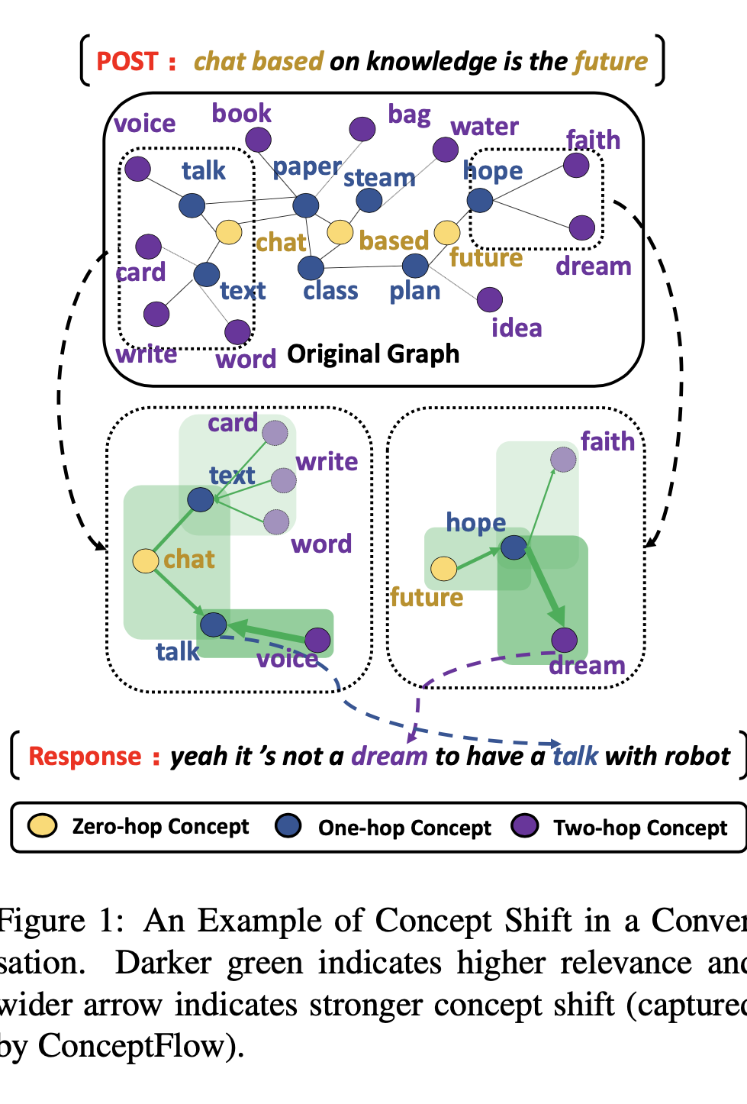
Grounded Conversation Generation as Guided Traverses in Commonsense Knowledge Graphs（ACL2020）
动机：
从现象出发：人类对话自然会围绕相关概念发展，并分散到多跳概念;人类在对话时时常出现“concept shift ”的现象。
以前的工作仅仅直接使用了知识，没有用知识对对话题转移等现象进行建模。
使用具体例子进行说明。
文章的目的：
生成会产生话题转移的对话。
Notes:
非常强调对话流的概念，说别的文章虽然用了知识，但都是只用了出现过的实体知识，没有对对话的这个图上的路径做分析？？？？
黄色是问题原语句之中出现的概念，他们的一阶邻居（蓝色）和二阶邻居（紫色）有非常多的实体。绿色部分越深，代表话题越相关，

Slide 5
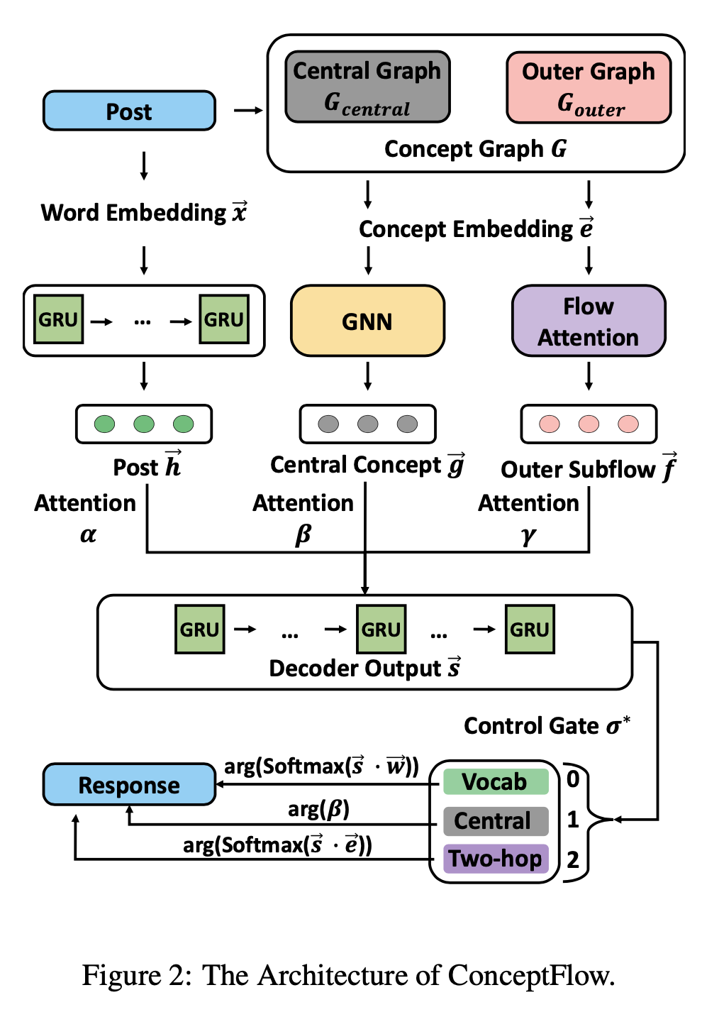
Grounded Conversation Generation as Guided Traverses in Commonsense Knowledge Graphs（ACL2020）
模型
文本编码解码：GRU
中心知识编码：GNN
边缘知识融合：ATTENTION
融合阶段：门机制
解码生成：GRU

Slide 6
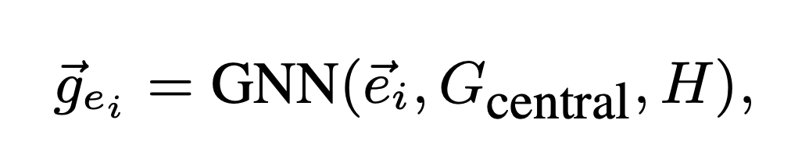
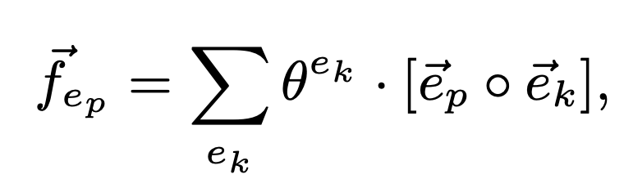
Grounded Conversation Generation as Guided Traverses in Commonsense Knowledge Graphs（ACL2020）
子图范围：
起点：直接在对话中出现的concepts (zero-hop concepts V⁰)
搜集范围：1-2跳邻接点，（ V¹和V² ）
所有信息分成两类子图：
G_{central} ： V0、V1 以及它们之间的relations
G_{outer} ： V 1 、V 2 以及它们之间的relations
Encoding Latent Concept Flow
Central Flow Encoding：
Outer Flow Encoding.
Notes:
词向量的初始化是glove来的，concep向量的初始化是transE来的。
Ei是指concept词的concept embedding
R和e是gnn训练好的embedding
ep ∈ V1 ，ek 是ep的邻接点，属于v2

Slide 7
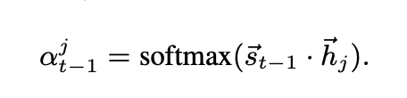
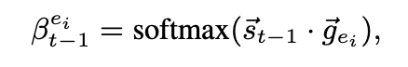
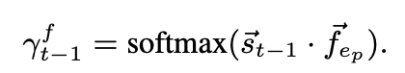
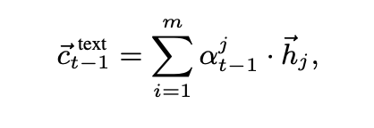
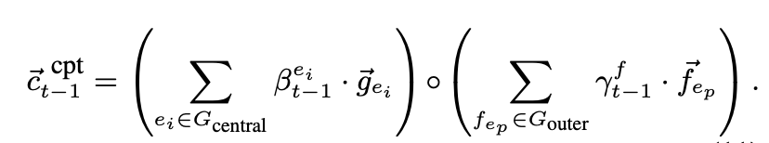
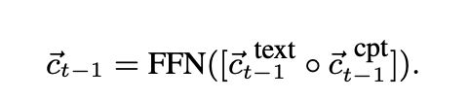
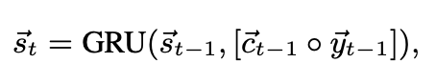
Grounded Conversation Generation as Guided Traverses in Commonsense Knowledge Graphs（ACL2020）
常识知识与文本的融合过程
Notes:
Yt-1是上一个时刻生成的词的embedding

Slide 8
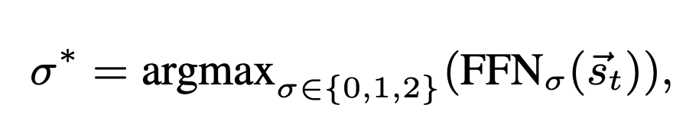
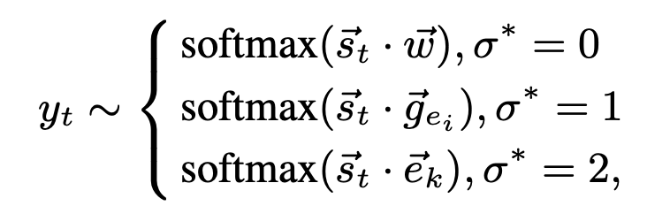
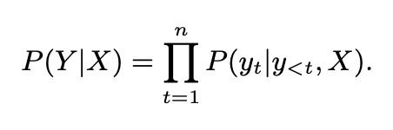
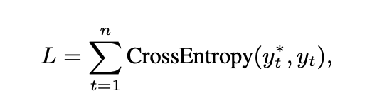
Grounded Conversation Generation as Guided Traverses in Commonsense Knowledge Graphs（ACL2020）
首先选取信息来源（门机制）：
接着计算输出的分布:
目标函数为:
Notes:
over the word vocabulary,
如果
central concept set V 0,1, and outer concept set V 2:

Slide 9
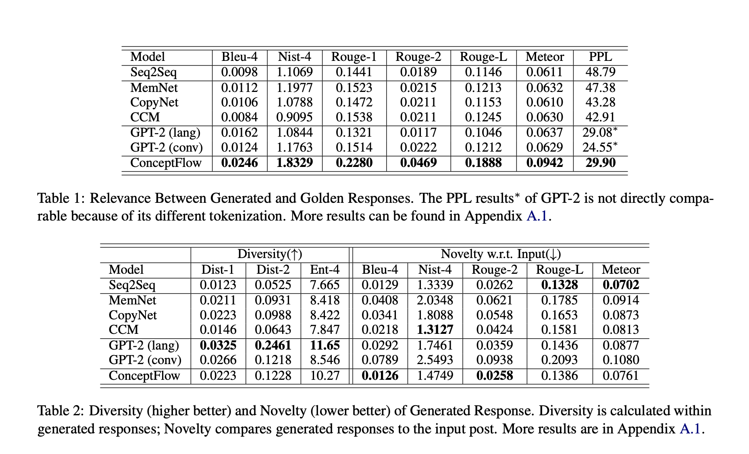
Grounded Conversation Generation as Guided Traverses in Commonsense Knowledge Graphs（ACL2020）实验结果
Notes:
第一个表衡量的是生成的回复与标准答案之间的重合度的关系，基本都是反映准确率，NIST:是对BLEU的一个改进方法，加重对低频n-gram的权重。
CCM是18年的一个结合知识图谱进行对话的模型.GPT(lang)是说把对话生成用gpt的语言模型的方式训练，conv就是用encoder-decoder的方式
第二个表是多样性的衡量，前半个表是直接针对回复进行评价ENT-4是用一个熵来反映词的分布均不均匀，熵越大分布越均匀多样性越好。后半个表是看回复和上文内容之间的重合度，作者解释说与上文重合度越高，说明生成的回复创新性越低。所以指标是越低越好。
虽然ConceptFlow在diversity上没超过GPT，但在创新性上还是比GPT要好。

Slide 10
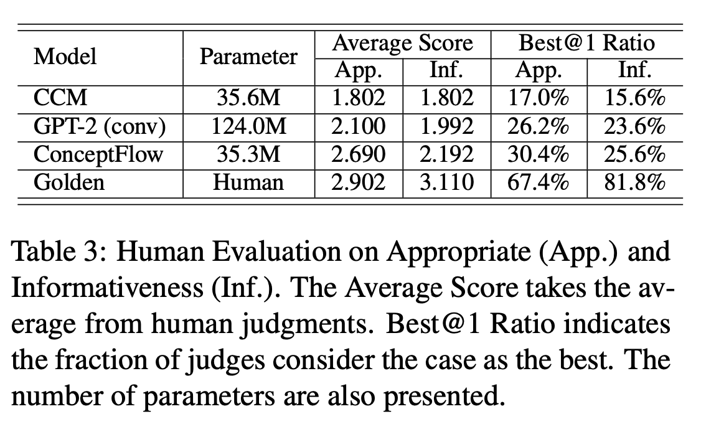
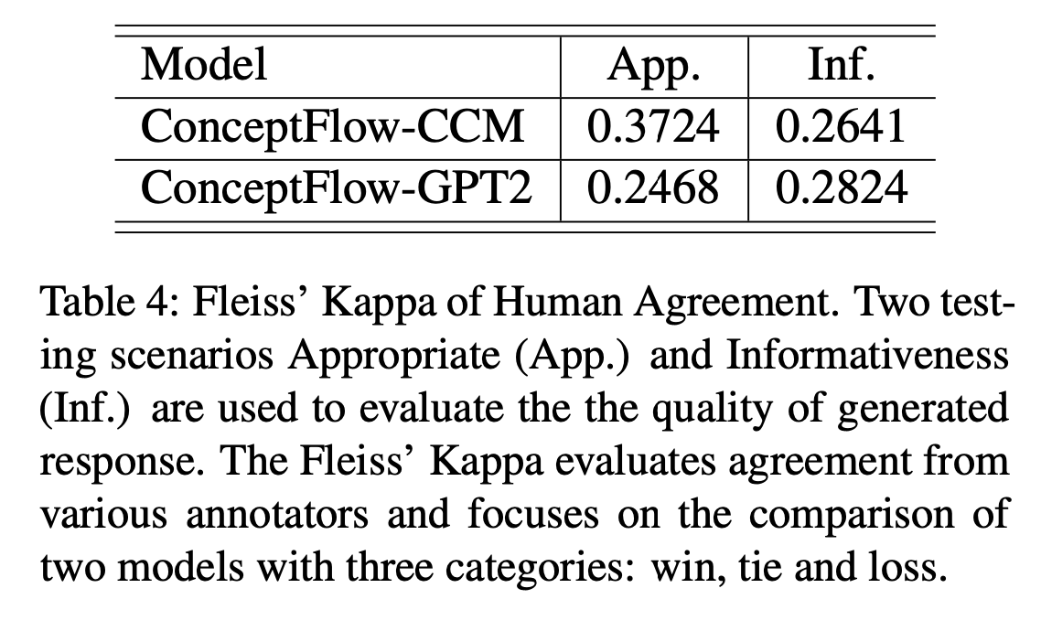
实验结果 人工评价和证明人工评价有意义
Notes:
表3是人工评价，app是Appropriate ，inf是informative，表4是用了一，fleiss kappa来评价人工评价准不准。结果就是说人工评价靠谱，所以表3评出来的是可靠的。

Slide 11
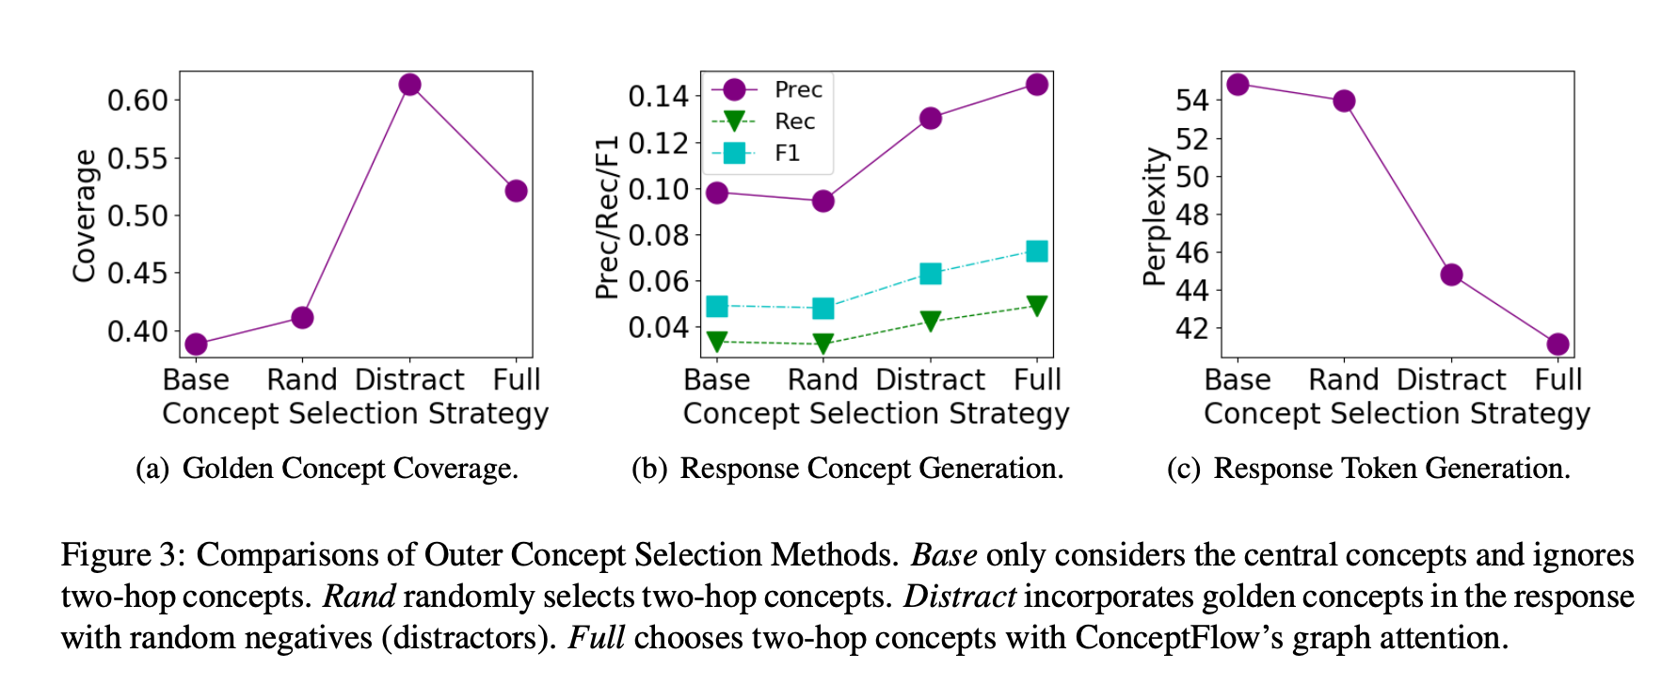
实验结果 2跳的词选择对最终结果的影响
Notes:
Base是指没有2跳邻接点的情况下，rand是随机选择2跳的点，distract是指在truth ground包含的2跳的点但是随机搞掉一些，full就是现有的模型用的，把2跳的点用注意力机制选上

Slide 12
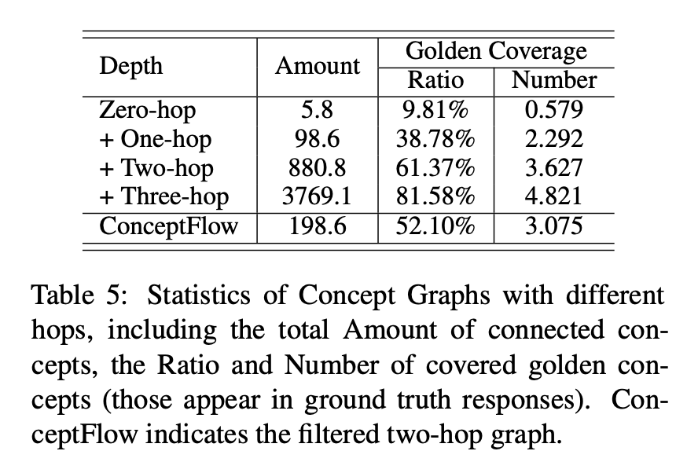
实验结果：更多跳包含的范围
Notes:
图表5是想探究说，我们究竟在用知识图谱的时候，用多少跳的概念比较好？比如从两跳到3跳，虽然包含的golden概念从61增长到81，但是本身包含的概念从880个猛增到3769个，已经占了全图的10%，代价也很高，具体中间的trade off的探究留给以后。

Slide 13
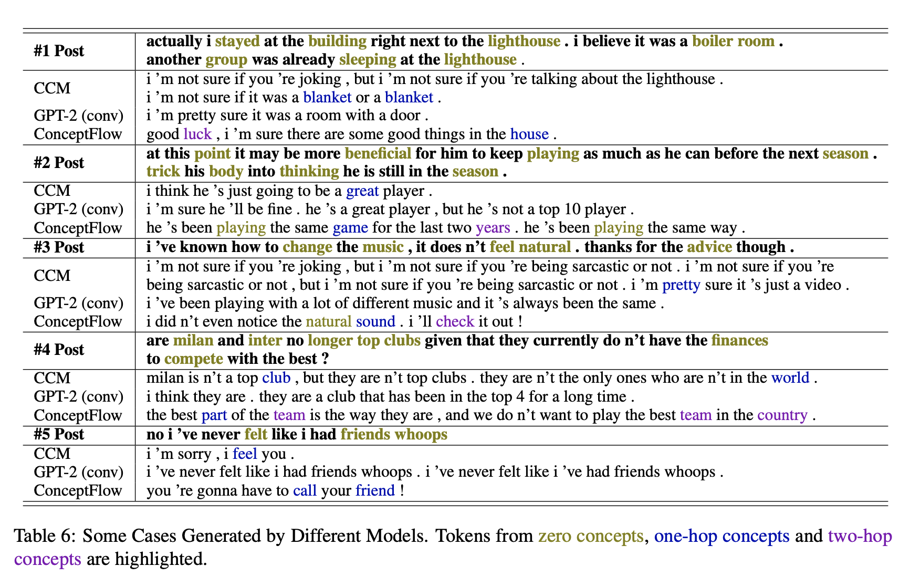
case study：各模型回复的比较
Notes:
这是个case study，从case study里面，可以看到ccm容易产生很general的回复比如 not sure这种，GPT2好一点，但是容易跟上文重复，

Slide 14
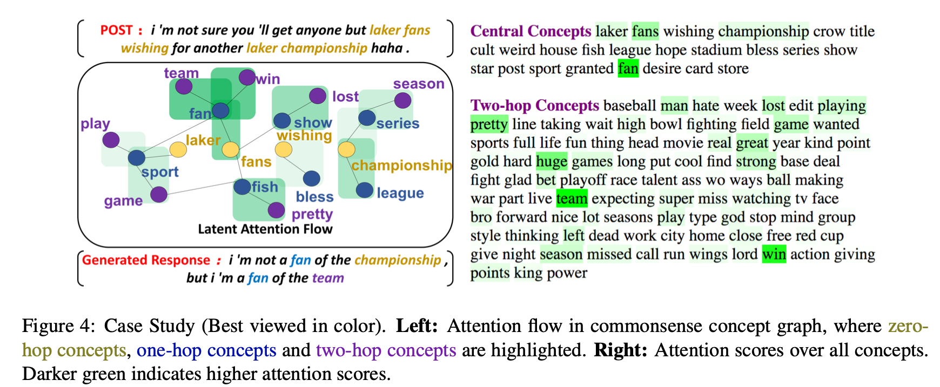
case study：attention
Notes:
这个case study就是注意力，就颜色越深，注意力越重吧

Slide 15
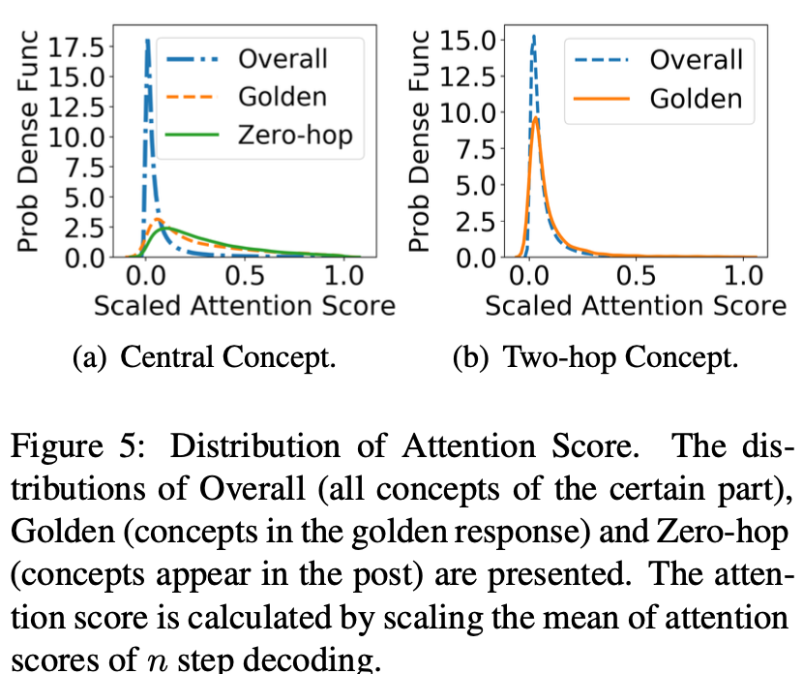
case study：attention分布
Notes:
这个是对训练好的模型的注意力分布的图，可以看到模型对词的注意力分布与golden重合挺高的

Slide 16
Like hiking? You probably enjoy nature: Persona-grounded Dialog with Commonsense Expansions（EMNLP2020）
机构： UC San Diego 、 Carnegie Mellon University
领域：persona-dialog（persona-grounded dialog generation ）
相关工作：
（1）Personalizing dialogue agents: I have a dog, do you have pets too?
（2）The second conversational intelligence challenge (convai2).
（3）A neural topical expansion framework for unstructured persona-oriented dialogue generation.
（4）Know more about each other: Evolving dialogue strategy via compound assessment. （ACL 2019）

Slide 17
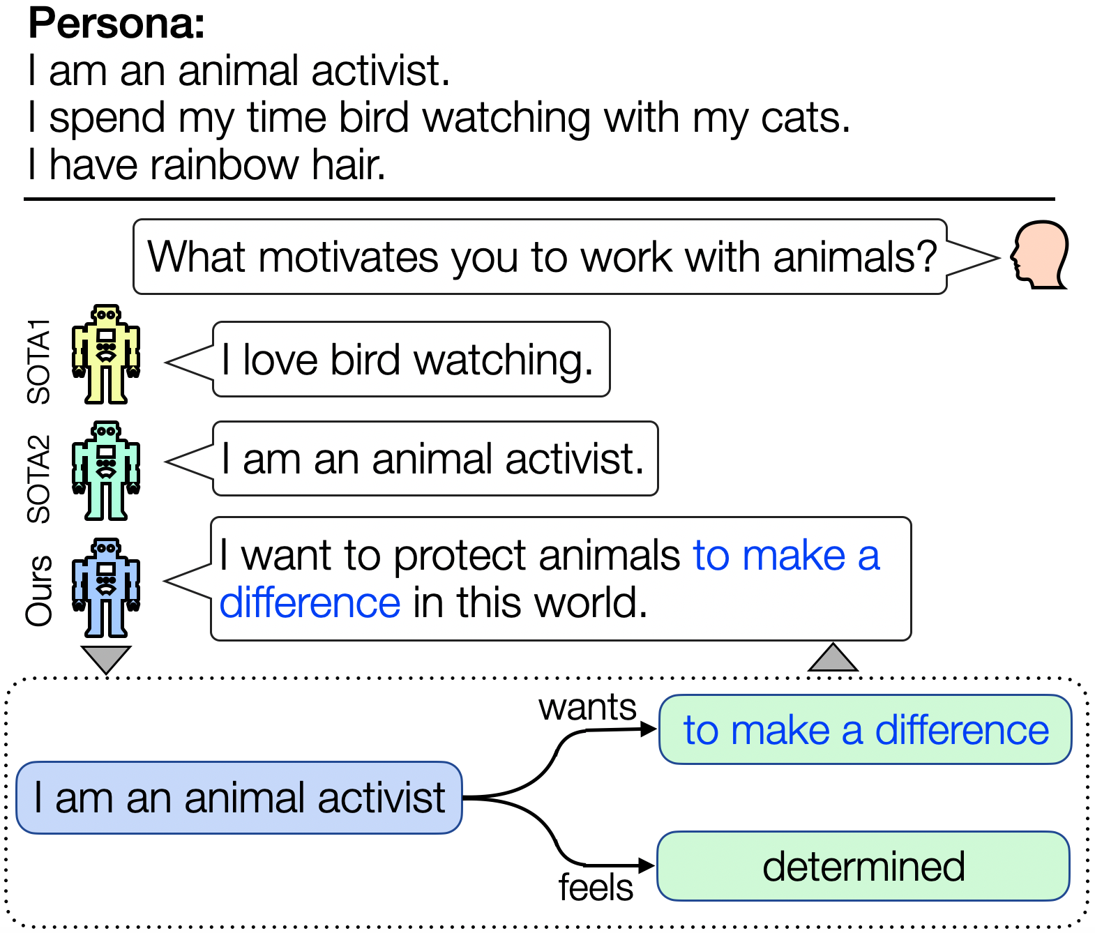
Like hiking? You probably enjoy nature: Persona-grounded Dialog with Commonsense Expansions（EMNLP2020）
文章动机（以往工作的缺陷）：
直接由现象出发并举例子：人能够从已知信息里得到一些隐式的结论，但当前的基于人物性格的对话机器人基本都不可以。
对最新模型（SOTA）的仔细分析表明，它们往往难以对与给定人物角色句子不匹配的上下文做出反应，即使其含义对人类来说可能是显而易见的。
对具体的例子进行了分析。
文章目的（该工作想达到的效果）：
making persona-grounded chatbots more consistent with personas and implicit dialog context.

Slide 18
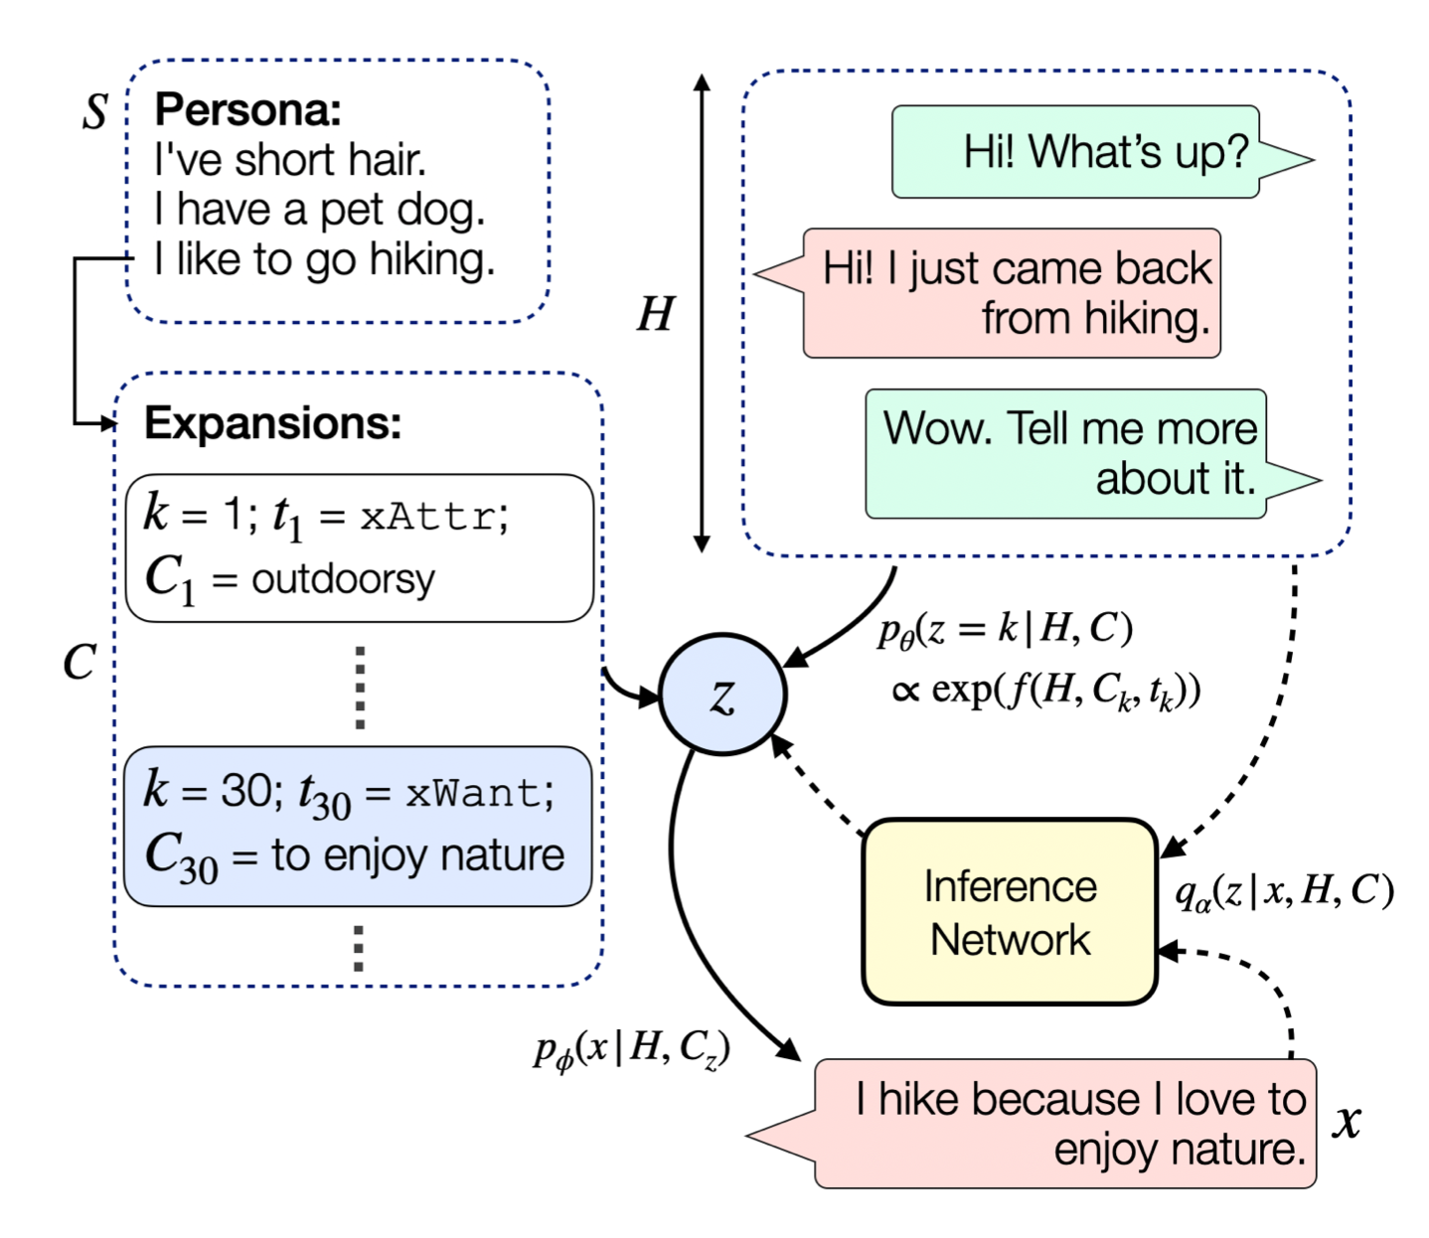
Like hiking? You probably enjoy nature: Persona-grounded Dialog with Commonsense Expansions（EMNLP2020）
任务：
输入：对话历史H（即包括问题）、人物描述S
输出：下一个语句（即回复）
文章的做法：
第一步：
根据已有的数据知识库和模型框架对现有的人物描述进行常识推理扩充，得到更多的包含隐式内容的人物描述。
第二步：
根据扩展好的人物描述，结合对话历史，生成适应当前场景和人物性格等的回复。

Slide 19
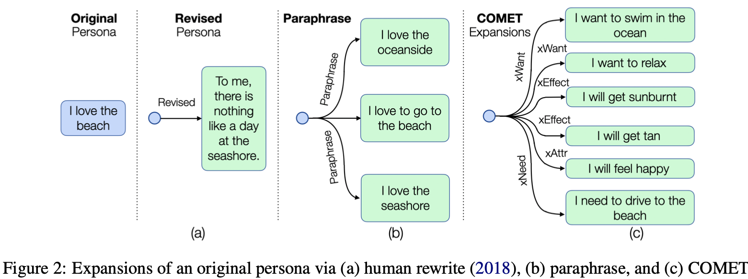
Like hiking? You probably enjoy nature: Persona-grounded Dialog with Commonsense Expansions（EMNLP2020）
Persona Expansion的三种方式：
1、人工revised。
2、paraphrase：使用已预训练的En-Fr 、Fr-En 的back-translation 模型。
3、COMET:仅使用ATOMIC,可生成9种不同的常识事件。
Notes:
第一步就是扩充人物描述。

Slide 20
Like hiking? You probably enjoy nature: Persona-grounded Dialog with Commonsense Expansions（EMNLP2020）
将知识融合进模型：
问题：产生非常多的Persona expansions。全部一起输入给模型的话会导致可解释性差，即不知道究竟哪个expansion起了作用。
目的：make a fine-grained choice of a persona sentence。
做法：使用隐变量，根据历史对话来选择合适的persona sentence。
Notes:
每个history或者expansion的句子的embedding是整个句子里的RoBERTa word embedding的平均。
tk 是expansion type。原句的type是：original 。paraphrased 的type是paraphrased。

Slide 21
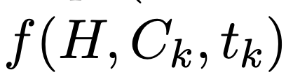
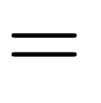
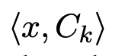
Like hiking? You probably enjoy nature: Persona-grounded Dialog with Commonsense Expansions（EMNLP2020）
先验部分：
global preference over the relation type
real-valued score for history-specific preference over the expansion type
后验部分同理增加：
生成模型：GPT2
segment indicators—{Persona, Speaker1, Speaker2}
Ps:强化学习、KL 退火
Notes:
GPT 采用了 Transformer 的 Decoder，而 BERT 采用了 Transformer 的 Encoder。
(1) use a moving average baseline (Zhao et al., 2011); and (2) regularize the prior network by penalizing the entropy of the output categorical distribution.
Nucleus sampling：通过从概率分布的 dynamic nucleus 中抽样 text，同时有效的截断低置信度的分布 tail，结果 text 在不牺牲流畅度和连贯性的情况下保证了多样性。

Slide 22
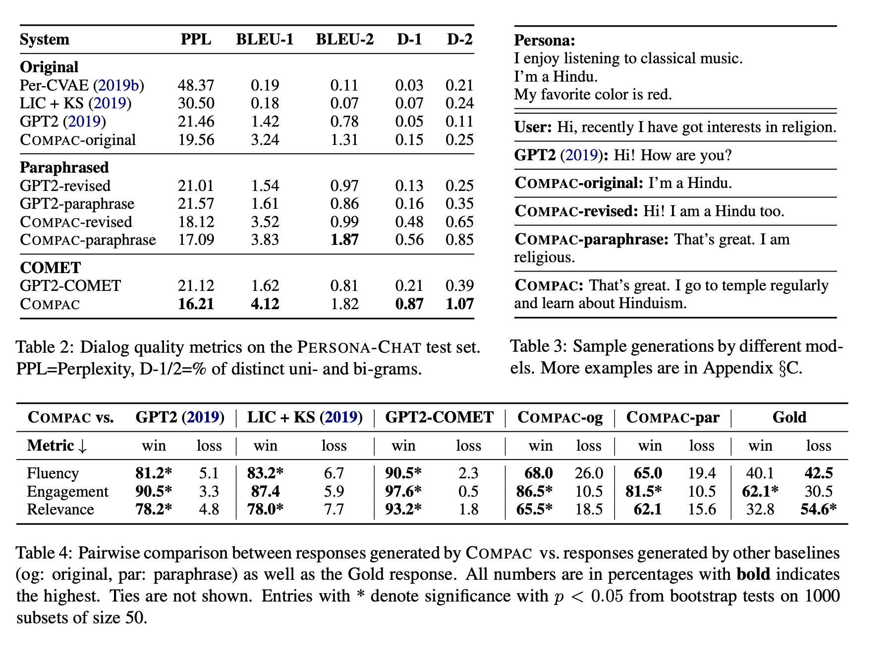
实验结果：自动评价指标
Notes:
GPT2-COMET和compac到底有啥区别？？？？？是什么鬼。

Slide 23
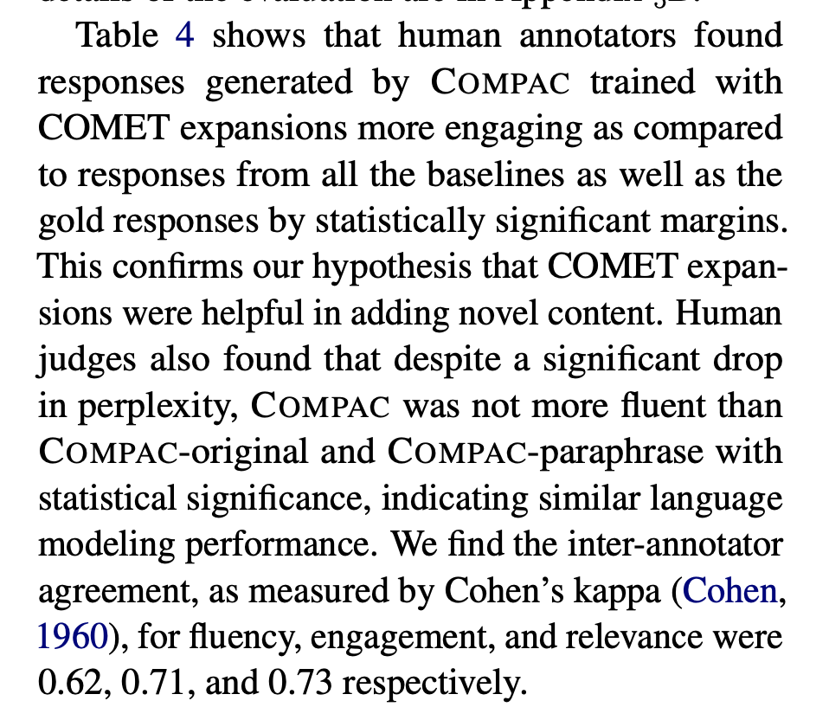
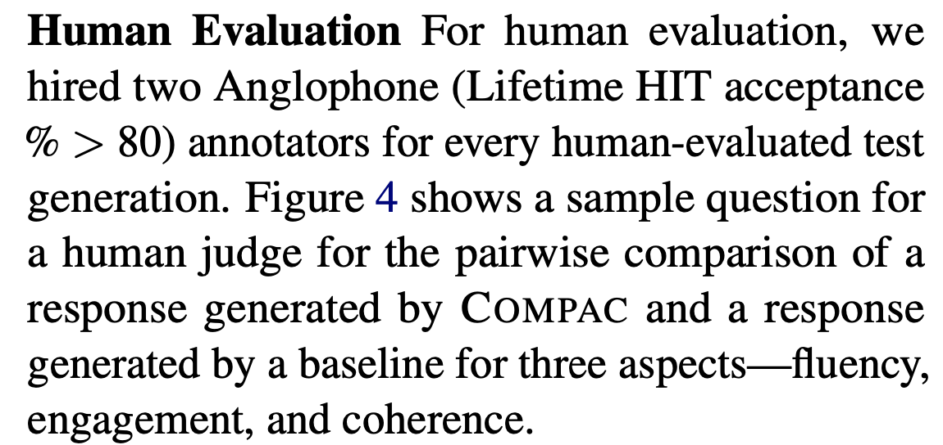
人工评价
Notes:
Comet 和oh 以及par 比起来并没有更流利，说明语言模型相似，但是他是最相关和最引人入胜的。

Slide 24
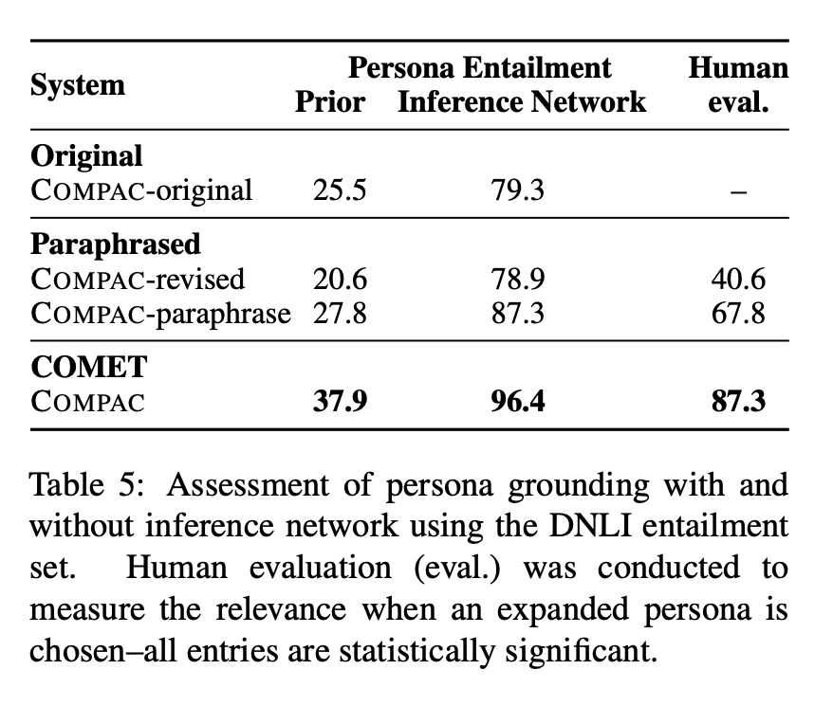
Next we want to investigate the extent of COMPAC’s ability to ground the response generation with a fine-grained persona choice as a probing experiment.
对DNLI 数据集进行了处理，选出包含entailment relation
的persona-utterance pairs 来进行实验。
想看扩展出来的句子到底好不好。
Human: Is this knowledge relevant to the given dialog history?
Notes:
我们想衡量我们的模型是否能够从给定对话文本的可用人物角色句子中选择连贯的人物角色。
并不是每一句话在说的时候都跟人物性格描述高度相关的，44% 的时间我们的模型是选择空句子的。
剩下56%的时间，我们用了两种方式来探索效果。
指标到底是啥，是人物的句子选的对不对吧，命
DNLI是一个人物一致性的任务数据集，他也包含一
Ps:COMPAC更容易选中原始的任务句子而不是expansion句子。

Slide 25
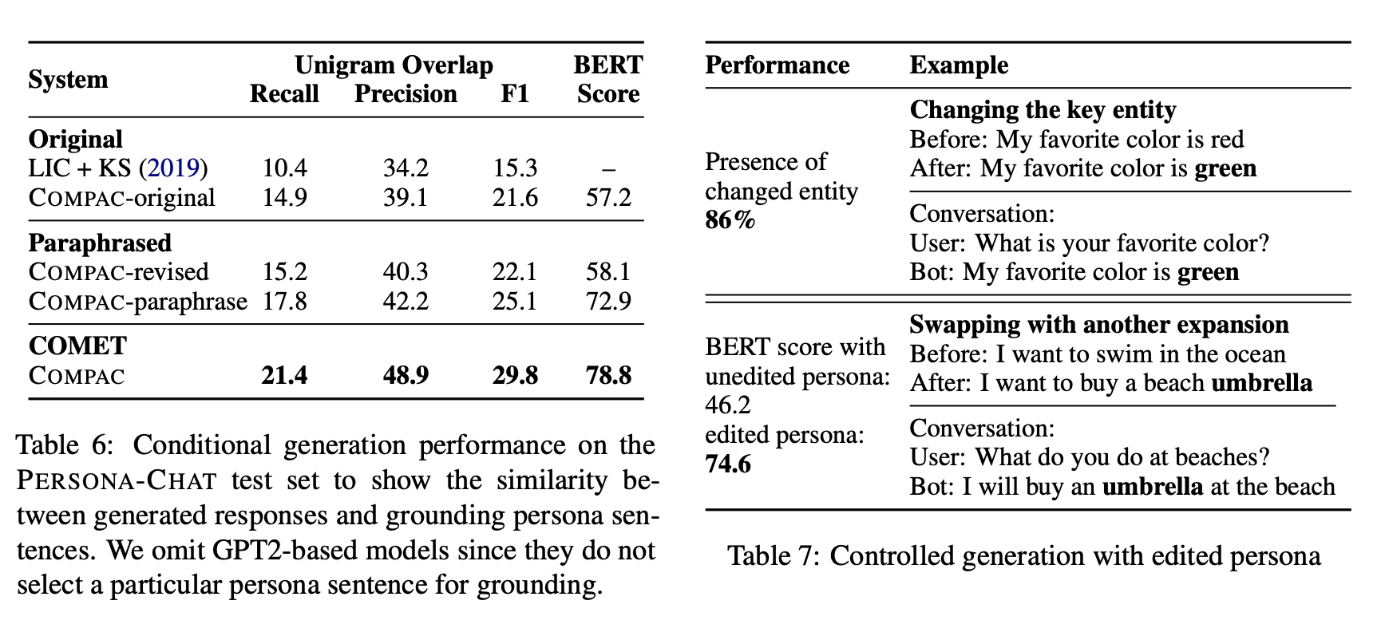
实验结果：都是说明最终生成的句子与给定的persona高度相关
探究最终生成的句子与给予的persona句子之前的相关度(overlap)
对persona sentence进行改动，使用bert作为指标，最终生成的句子与改动后的persona更为相关

Slide 26
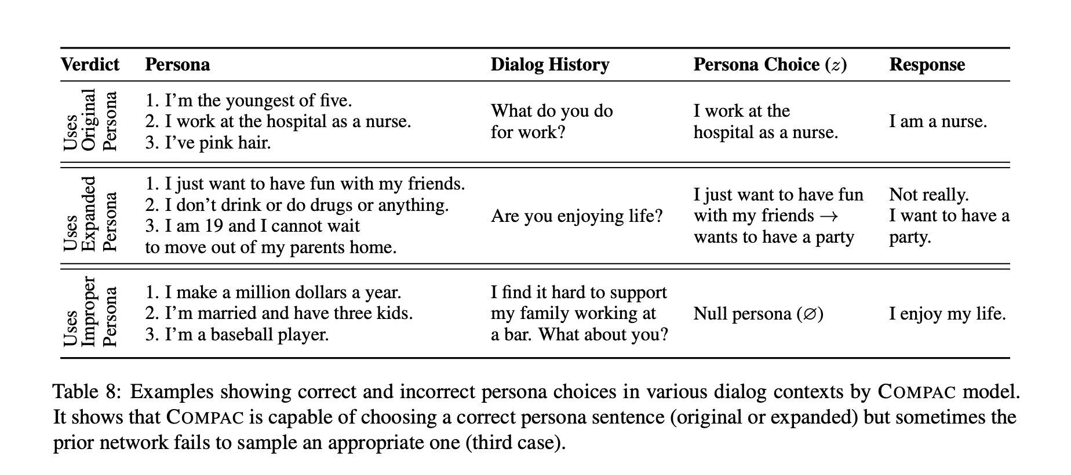
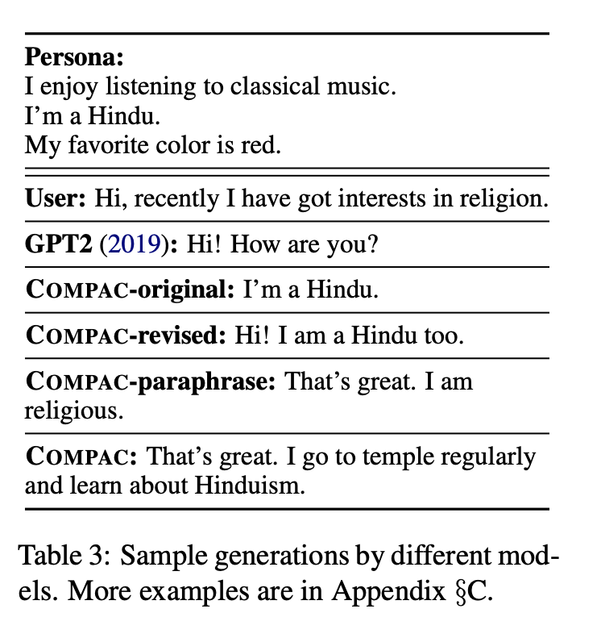
Examples
这个例子说明，当选不中人物描述时，产生的回复最为无聊，选中人物描述或者扩展时，可以让生成的回复信息内容更为丰富一点。
其他模型不如compac会推理
Notes:
定性地说，我们发现COMPAC与彗星扩展响应的背景与常识使用新的内容从常识扩展

Slide 27
CARE: Commonsense-Aware Emotional Response Generation with Latent Concepts （ AAAI-2021 ）
机构： NTU, Singapore 、 Alibaba
领域: conversational AI （多样性回复生成）
相关工作：
Commonsense Knowledge Aware Conversation Generation with Graph Attention.
Grounded Conversation Generation as Guided Traverses in Commonsense Knowledge Graphs.

Slide 28
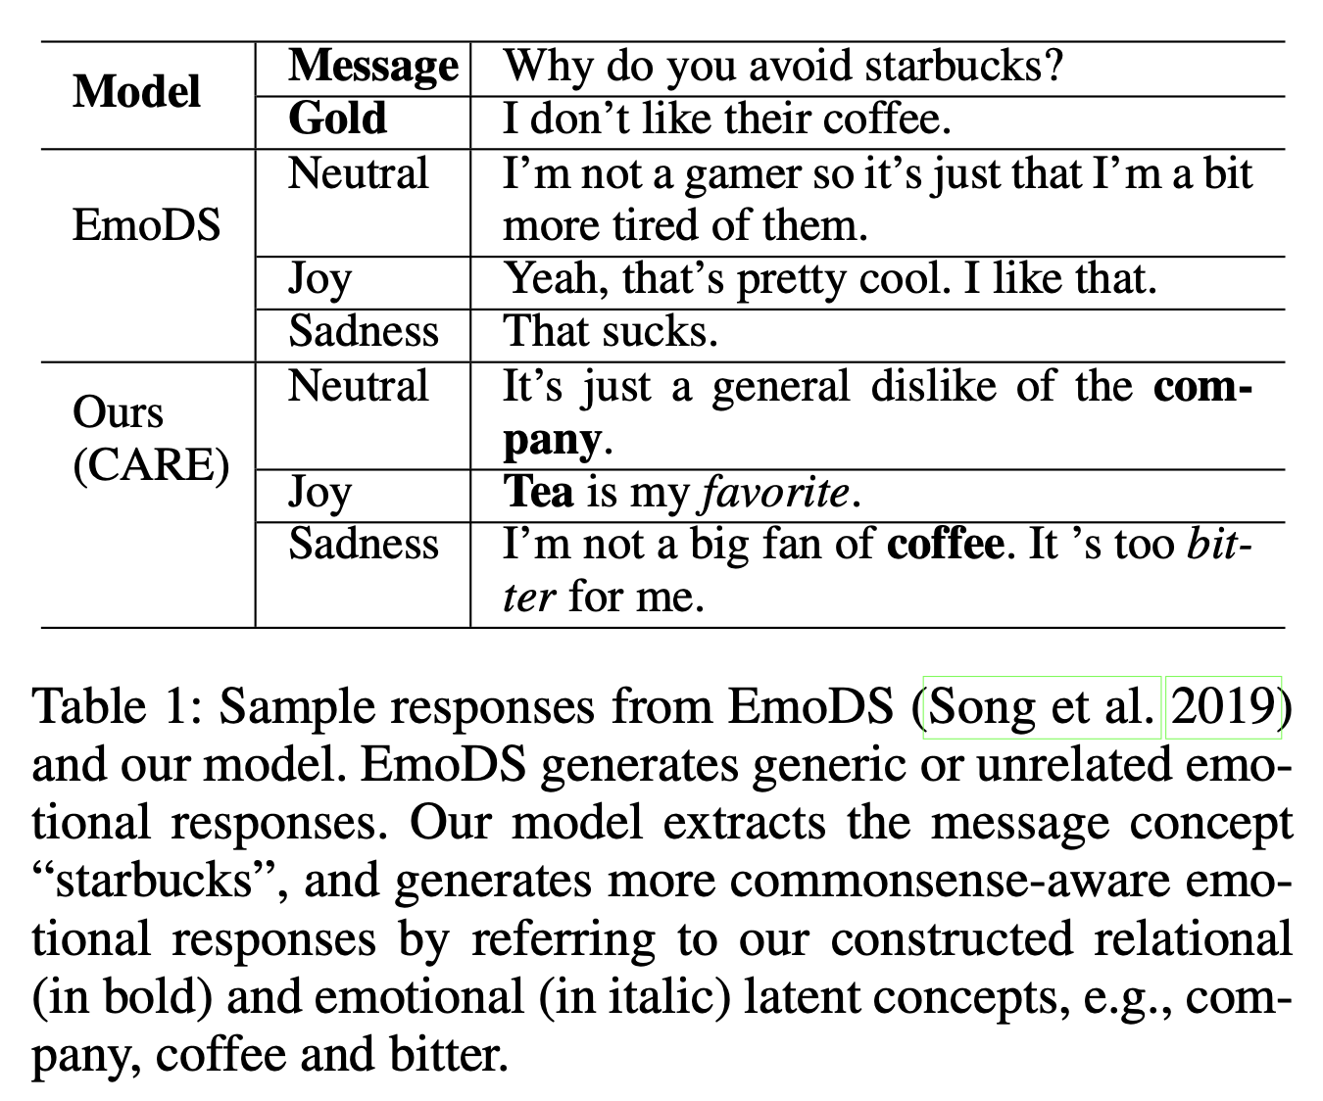
CARE: Commonsense-Aware Emotional Response Generation with Latent Concepts （ AAAI-2021 ）
动机：
1、现有的模型无法兼顾Rationality 和 emotion两方面。但是共同拥有两方面能使得模型产生更加优秀的回复。
2、阐述了各方面的好处：结合Rationality利用常识进行推理，能产生更恰当和信息丰富的回答。 结合emotion以产生适当的情感反应，从而提高用户满意度。
3.使用具体例子表明，模型在只有情感缺乏Rationality的情况下，会产生一些带有情感但实际与问题不太相关的回复。

Slide 29
CARE: Commonsense-Aware Emotional Response Generation with Latent Concepts （ AAAI-2021 ）
文章目的：
1、combining rationality and emotion into conversational agents
2、要解决的两个主要问题：缺乏语料、怎么生成。
文章做法：
1、建立一个情感感知的常识知识图（EA-CKG），将常识和情感知识结合起来
2、从EA-CKG中获取知识构建隐变量来生成回复。
文章任务：
输入：上文X，情感类别e。
输出：符合情感e的，commonsense-aware 的回复Y。

Slide 30
CARE: Commonsense-Aware Emotional Response Generation with Latent Concepts （ AAAI-2021 ）
EA-CKG的构建:
从情感语料集中抽取emotional triplets,并把他们结合进常识知识图谱(ConceptNet ).
第一步：搜集三元组 根据ConceptNet中concepts 先对语料进行concepts抽取并形成： {msg concept, emotion, res concept} 的三元组的形式。代表了从上文的concept到下文的concept之间的情感联系。
“I heard there is a bar nearby with nice beer.”
{beer, joy, tasty}
“I love tasty beer.” with joy emotion
Notes:
We consider concept pairs whose frequency ≥ 5 and PPMI ≥ 1 as strongly associated pairs (CCP).

Slide 31
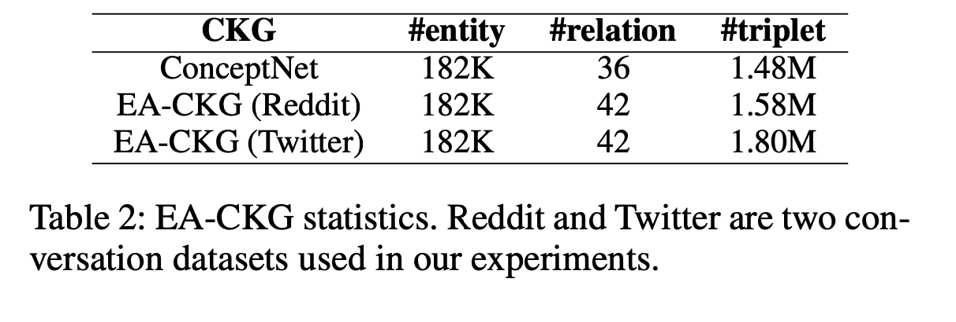
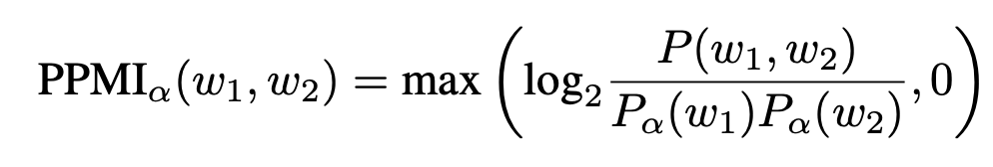
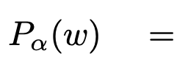
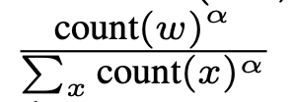
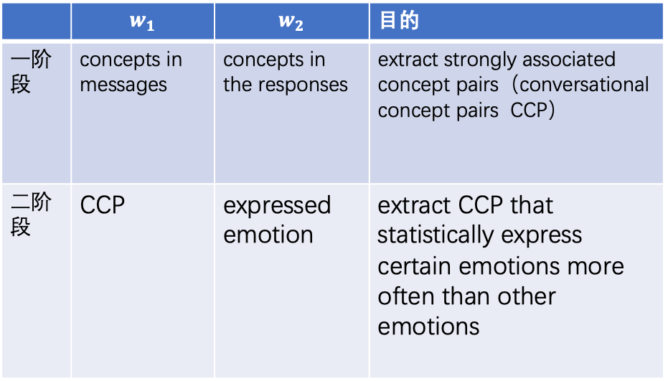
CARE: Commonsense-Aware Emotional Response Generation with Latent Concepts （ AAAI-2021 ）
EA-CKG的构建:
 | $$w_{1}$$ | $$w_{2}$$ | 目的
一阶段 | concepts in messages | concepts in the responses | extract strongly associated concept pairs（conversational concept pairs CCP）
二阶段 | CCP | expressed emotion | extract CCP that statistically express certain emotions more often than other emotions
第二步：筛选三元组
使用两次PPMI。第一次筛选出上文和下文之间最相关的concepts pairs，第二次筛选出与给定情感最为相关的concepts pairs。
Notes:
问：抽出来的三元组是加到原本的conceptnet里面吗

Slide 32
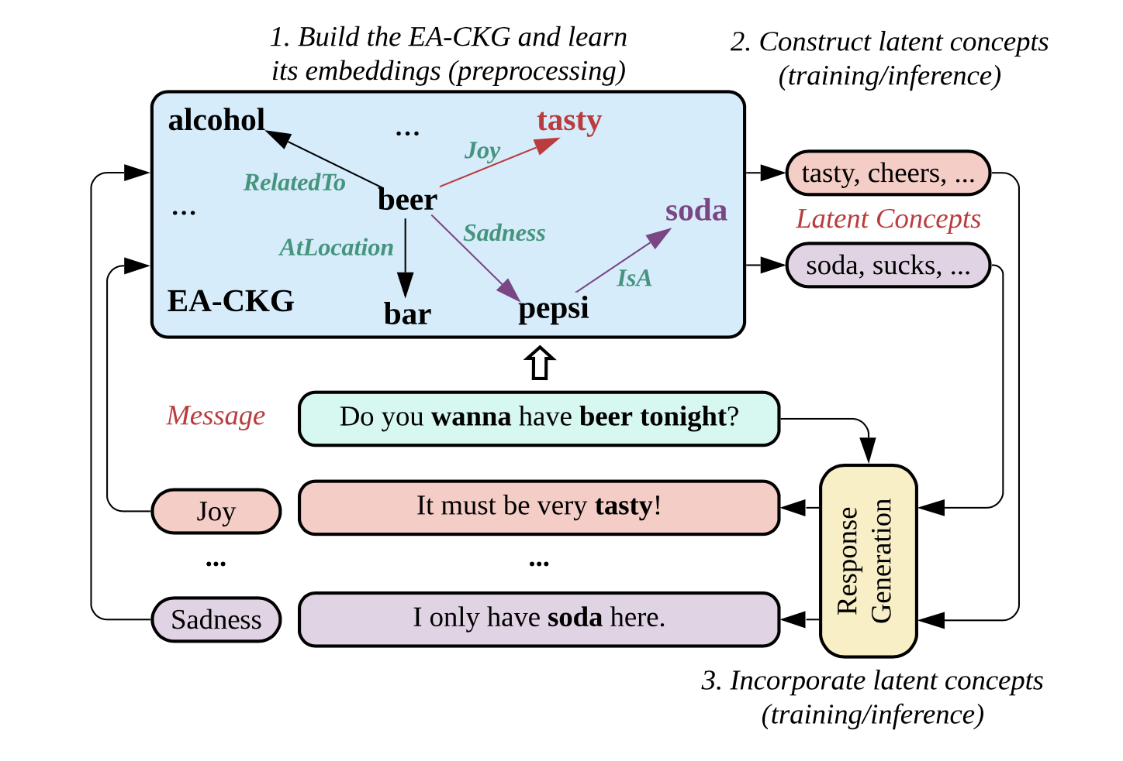
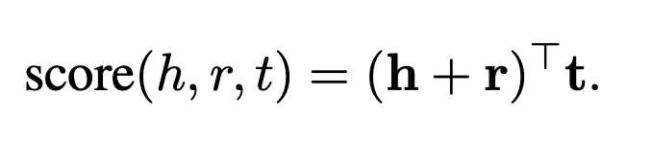
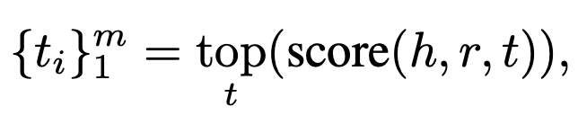
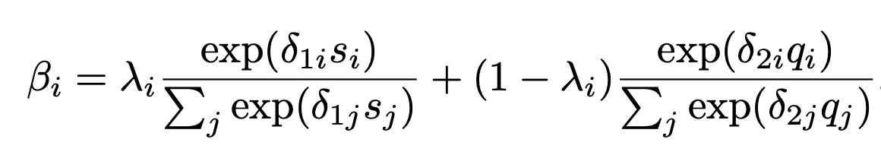
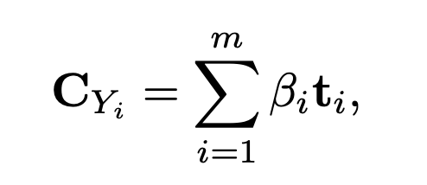
CARE: Commonsense-Aware Emotional Response Generation with Latent Concepts （ AAAI-2021 ）
Latent Concepts Construction （从图寻找当前有关的concept）
1、预训练好图模型：
2、计算图中concept与上文的相关度，找到最为相关的concept。
Incorporating Latent Concepts（得到相关concept之后如何融合）
Emotion-Aware Graph Attention(EAGA)
3、计算concept的情感强度：NRC_VAD
4、Yi的latent concept embedding ：
TransE
EA-CKG
A well-established knowledge embedding model
Notes:
h:是上文中的concept的transE embedding
R：是concept net里面的36种relations+ desired emotion
T：是所有的concept
λi denotes the trade-off coefficient ，δ1i,δ2i denote softmax temperatures
Sj，relatedness scores 就是第二步里面的分数
ti denotes the word embedding of ti
qi emotion intensities
Ti： latent concept

Slide 33
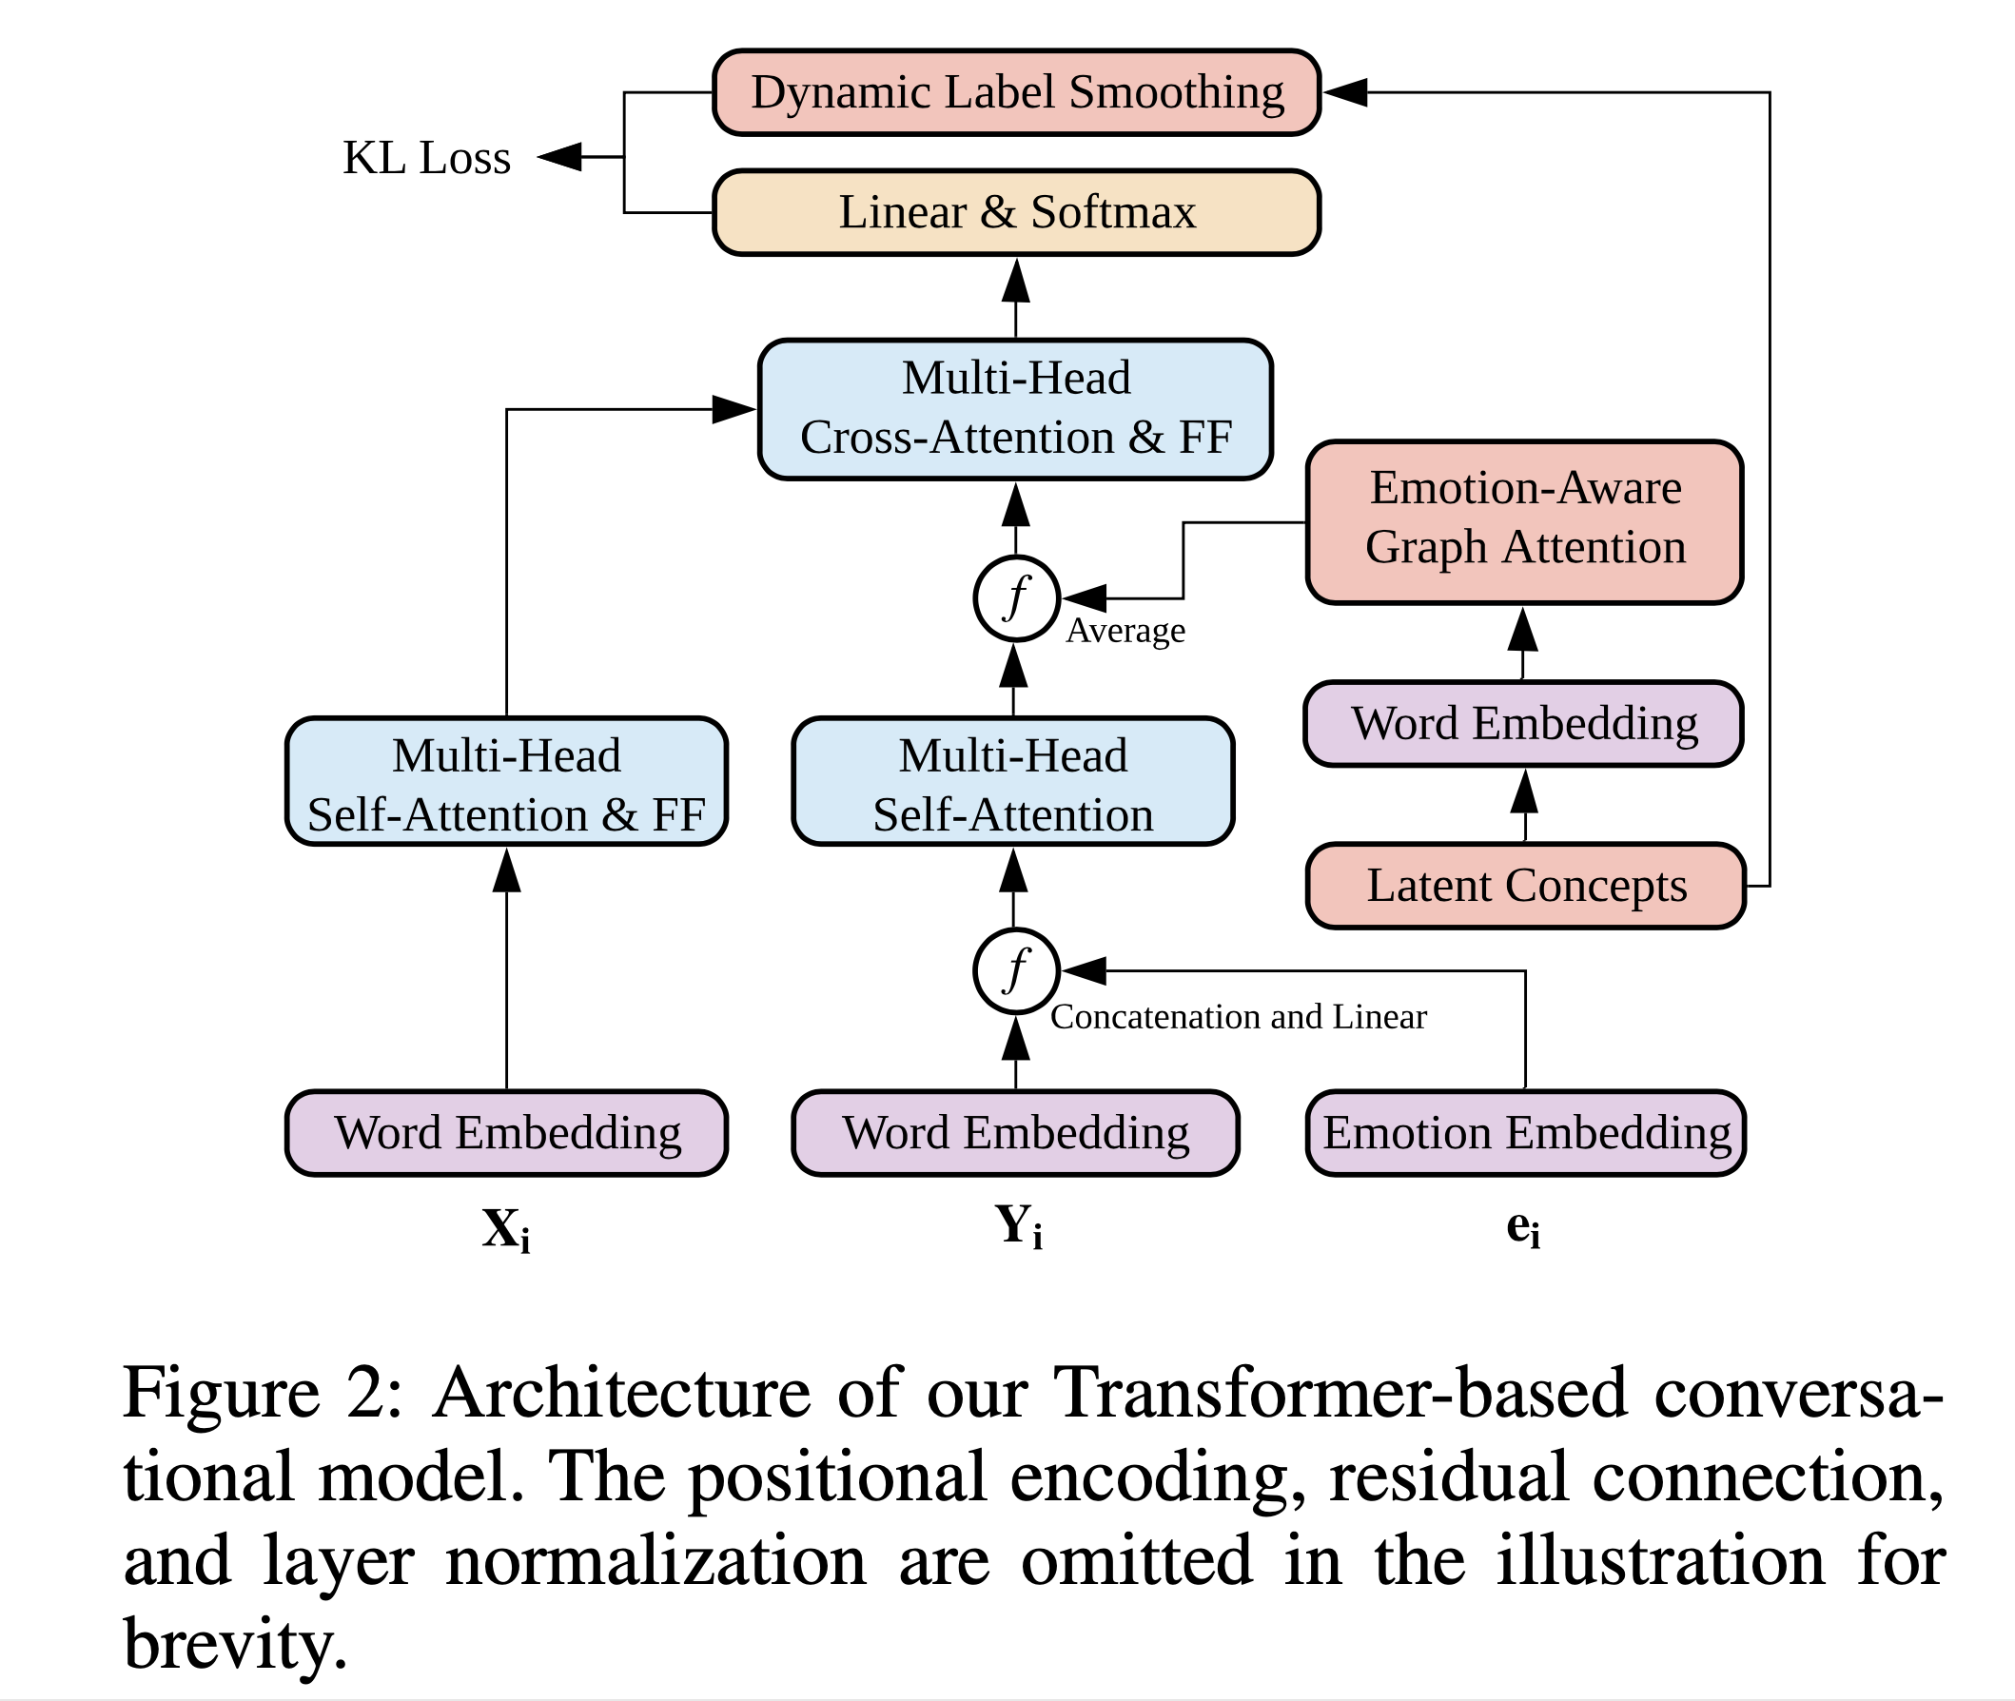
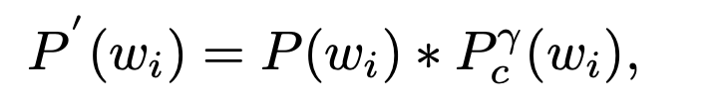
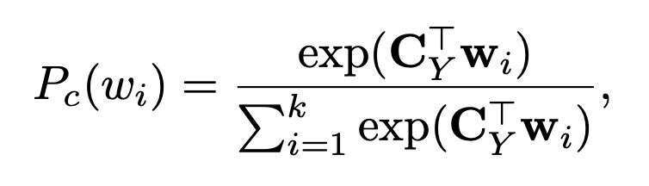
CARE: Commonsense-Aware Emotional Response Generation with Latent Concepts （ AAAI-2021 ）
Emotion-Aware Graph Attention(EAGA)
动态标签平滑（DLS）：
随着训练步骤线性增加潜在概念的平滑值
Concept-Aware Top-K Decoding （解码过程）：
Notes:
为了提高质量，用了一个Label smoothing的方法
为了训练concept这边的网络，在最后生成的时候Pc相当于当前生成的词与情感三元组之间的相关度，

Slide 34

实验结果
Notes:
Emotion Accuracy (EA): the emotion accuracy of the generated responses measured by our trained emotion ，生成的句子情感极性对不对。
Commonsense Awareness (CA): the average number of commonsense triplets in one pair of message and generated response, measured by ConceptNet.
CCM是18年的一个结合知识图谱进行对话的模型.在encoder和decoder的时候都结合了知识encoder的时候静态，decoder的时候动态
EmoDS is a state-of-the-art model for emotional response generation
CTRL ：也是一个带条件控制的预训练模型
下图又是一个人工评价。content quality 是内容的质量 ，emotion quality 是情感的质量

Slide 35

Ablation study

Slide 36


参数实验
（a）:探究情感三元组的选取数目t的影响
（b）：探究动态标签平滑（ DLS）的平滑值的影响
（c） Concept-Aware Top-K Decoding 里面权重的影响

Slide 37
实验结果：case study

Slide 38

总结延伸
1、标题可以举形象到位的例子，使得标题更有趣但又凸显主题，言之有理。动机同理。
2、平时科研的会后可以把相关领域再缩小一些，比如对话生成多样性过于宽泛------》基于人物描述的对话生成
3、可以将多种不同类型的知识结合起来建立新的知识图谱。
5、如何衡量一个模型的常识推理性能等还没有一个统一的指标。
6、当模型里符号过多时可列表：
7、主实验打不过的时候多搞点其他实验
8、人工评价越来越多样了，可以评价的
方面也越来越多了。
Notes:
过于宽泛会导致入手困难，比如如果是我写这篇文章，我肯定在相关文章里扯很多会主题过于宽大，比如说基于知识的对话生成、基于cvae方法的对话生成等等，这样子动机也很好写。

Slide 39


Slide 40
新的idea
Sense and sensibility

